Slide 1
MÔN TOÁN 6

Slide 2


Slide 3

Mai cần mua đĩa giấy, cốc giấy để chuẩn bị cho một bữatiệc sinh nhật. Đĩa và cốc được đóng thành từng gói với số lượng mỗi loại khác nhau: gói 4 cái đĩa và gói 6 cái cốc. Cửa hàng chỉ bán từng gói mà không bán lẻ. Mai muốn mua số đĩa và số cốc bằng nhau thì phải mua ít nhất bao nhiêu gói mỗi loại?

Slide 4

BÀI 12.
BỘI CHUNG.
BỘI CHUNG LỚN NHẤT
(Tiết 1)

Slide 5
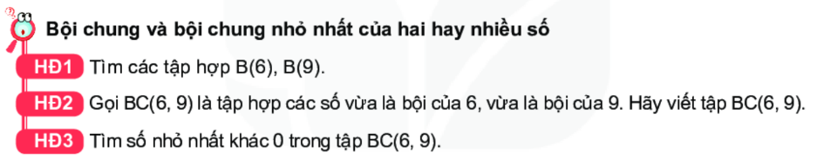

Slide 6

PHIẾU HỌC TẬP
Điền vào chỗ (…) để hoàn thiện lời giải của bài toán
HĐ1: (Sgk/49)
B(6) = …………………………………………………
B(9) = …………………………………………………
HĐ2: (Sgk/49)
BC(6, 9) = ………………………………
HĐ3: (Sgk/49)
Số nhỏ nhất khác 0 trong tập BC(6, 9) là: …….

Slide 7
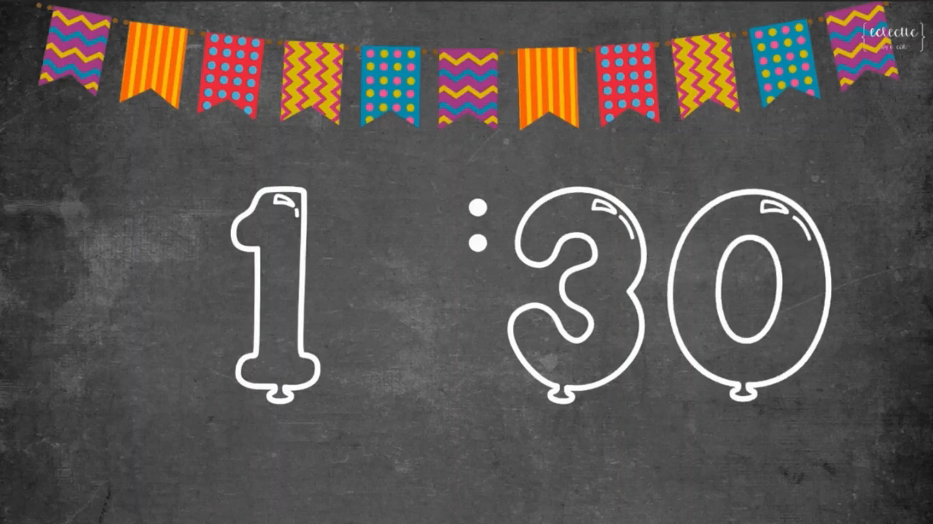
Các em trao đổi bài theo “Lẩu băng chuyền”

Slide 8

PHIẾU HỌC TẬP
Điền vào chỗ (…) để hoàn thiện lời giải của bài toán
HĐ1: (Sgk/49)
B(6) = ………………………………………
B(9) = ……………………………………
HĐ2: (Sgk/49)
BC(6, 9) = ……………………
HĐ3: (Sgk/49)
Số nhỏ nhất khác 0 trong tập BC(6, 9) là: …….
18
Notes:
+) Nêu cách tìm BNNN của hai hay nhiều số
+) Làm ví dụ tìm BCNN của 4 và 6

Slide 9
PHIẾU HỌC TẬP
Điền vào chỗ (…) để hoàn thiện lời giải của bài toán
HĐ1: (Sgk/49)
B(6) = ………………………………………
B(9) = ……………………………………
HĐ2: (Sgk/49)
BC(6, 9) = ………………….
HĐ3: (Sgk/49)
Số nhỏ nhất khác 0 trong tập BC(6, 9) là: …….
Bước 1: Tìm bội của
từng số
Bước 2: Tìm bội chung của các số.
18
Bước 3: BCNN của các số là số nhỏ nhất khác 0 trong tập hợp BC.
Notes:
+) Nêu cách tìm BNNN của hai hay nhiều số
+) Làm ví dụ tìm BCNN của 4 và 6

Slide 10
Mai cần mua đĩa giấy, cốc giấy để chuẩn bị cho một bữatiệc sinh nhật. Đĩa và cốc được đóng thành từng gói với số lượng mỗi loại khác nhau: gói 4 cái đĩa và gói 6 cái cốc. Cửa hàng chỉ bán từng gói mà không bán lẻ. Mai muốn mua số đĩa và số cốc bằng nhau thì phải mua ít nhất bao nhiêu gói mỗi loại?

Slide 11
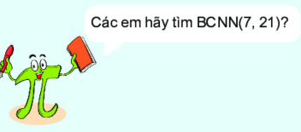
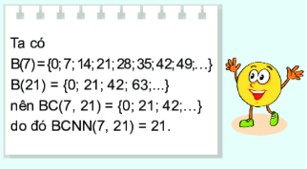


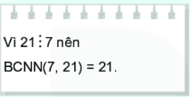
b. Tìm BCNN trong trường hợp đặc biệt.

Slide 12
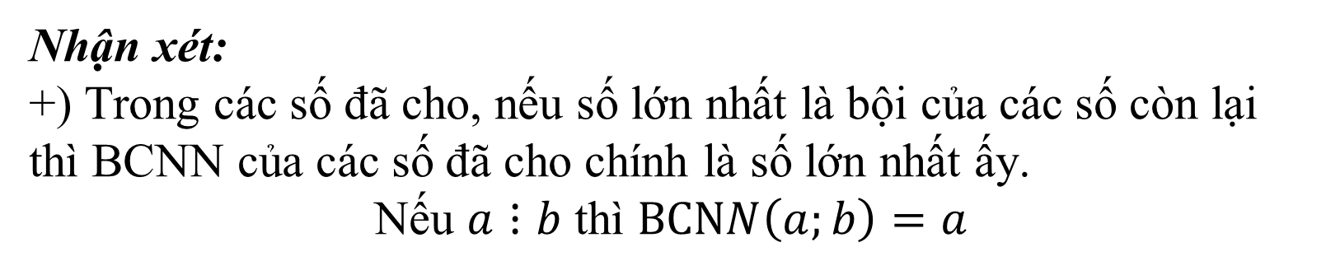
Nhận xét:
+) Trong các số đã cho, nếu số lớn nhất là bội của các số còn lại thì BCNN của các số đã cho chính là số lớn nhất ấy.
Nếu $a⋮b$ thì $BCNN\left(a;b\right)=a$
Ví dụ:
a) BCNN(90; 10) = b) BCNN(45; 5) =
c) BCNN(2; 4; 8 ) =
90
45
8
Notes:
Tìm

Slide 13
Ví dụ:
BCNN(9; 1)
BCNN(4; 6; 1)
= 9
= BCNN(4; 6)
= 12
+) Mọi số tự nhiên đều là bội của 1. Do đó với mọi số tự nhiên a và b (khác 0), ta có:
BCNN (a, 1) = a; BCNN (a, b, 1) = BCNN (a, b).

Slide 14





HOA HỒNG TẶNG MẸ VÀ CÔ GIÁO
Các em hãy hái những bông hoa hồng đẹp nhất để dành tặng mẹ và cô giáo bằng cách trả lời nhanh và đúng các câu hỏi.

Slide 15










CHÚC MỪNG NGÀY 20/10

Slide 16




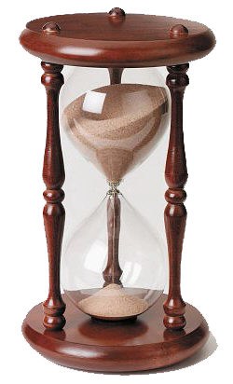

Câu 1: Biết tập hợp B(4) = {0; 4; 8; 12; 16; 20; 24; 28;…}
B(5) = {0; 5; 10; 15; 20; 25; 30;…}
Khẳng định nào sau đây đúng?
A. BC(4, 5) = 40.
B. BC(4, 5) = {0; 20; 40}
C. BC(4, 5) = {0; 20; 40;…}.
D. BC(4, 5) = 0.
0
1
2
3
4
5
9
6
8
10
7

Slide 17
Câu 2: BCNN(15; 5; 105) là
A. 5
B. 105
C. 15.
D. 110
0
1
2
3
4
5
9
6
8
10
7

Slide 18
Câu 3: BCNN(200, 1) là
A. 200.
B. 2.
C. 1.
D. 20.
0
1
2
3
4
5
9
6
8
10
7

Slide 19
Câu 4: Biết tập hợp B(3) = {0; 3; 6; 9; 12; 15; 18;…}
B(5) = {0; 5; 10; 15; 20; 25; 30;…}
Khẳng định nào sau đây đúng?
A. BCNN(3, 5) = 5
B. BCNN(3, 5) = {1; 2; 5; 10}.
C. BCNN(3, 5) = 15
D. BCNN(3, 5) = {1; 2; 5}.
0
1
2
3
4
5
9
6
8
10
7

Slide 20
Câu 5: BCNN(11, 77) là
A. 11.
B. 0.
C. 10.
D. 77.
0
1
2
3
4
5
9
6
8
10
7

Slide 21
Hướng dẫn về nhà
 Nắm được thế nào là bội chung, bội chung nhỏ nhất.  Nắm vững cách tìm bội chung.
và BCNN của hai hay nhiều số. Cách tìm BCNN trong
trường hợp đặc biệt.
BTVN: 2.36; 2.38 - SGK.  Đọc trước mục 2,3

Slide 22


Slide 23



Qua nội dung tiếp theo
VÒNG QUAY
MAY MẮN
Dũng
Đức
Hà
Chi
Thái Bảo
Gia Hân
Gia Bảo
Bảo Hân
Quỳnh Anh
Huy
Phương Anh
Linh
Hoàng Anh
Tự Long
Lê Vân Anh
Đại Long
Lê Thị Vân Anh
Mai
THỦY
Hiền Minh
Tùng
Nhật Minh
Trân
Nam
Trang
Nguyên
Vũ Thư
Nhàn
Nguyễ Thư
PHƯƠNG
Tiên
Nhi
Phong
Vân
Thịnh
Tùng

